Slide 1
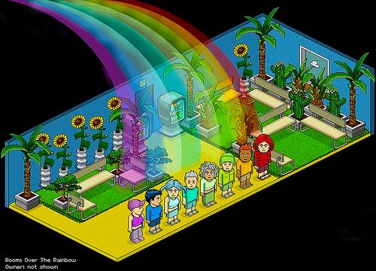
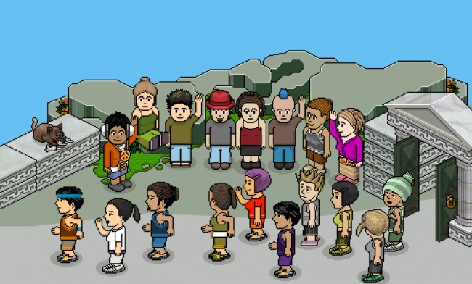



Amstelhaege
team $HabboHotel team
a greener and brighter neighbourhood
already 2025 people joined us
in this incredible journey

Slide 2
introduction/summary
wijk inrichten met 3 soorten huizen en water
elk huis heeft verschillende waardes $€¥€!!#¥$
vrije ruimte optimaal benutten!
statespace: heel erg groot
afgelopen week
plaats huizen algoritme
constructief!
random sampling
evaluatie algoritme

Slide 3
random sampling algoritme
class House() // class voor basic info over house
def getFreeSpace() // berekent de nodige vrije ruimte
def afstand() // kleinste afstand met andere huizen
algoritme:
genereer een random positie
check met bestaande huizen en vrije ruimte
plaats huis als het kan
anders, ga terug naar 1
continue tot alle huizen zijn geplaatst

Slide 4
evaluatie algoritme
loop over elk geplaatst huis, en bereken:
vrije ruimte voor dat huis
waarde + waarde vermeerdering
tel alle waardes op

Slide 5
main algoritme
loop meerdere keren over het algoritme
bewaar beste list uit alle iteraties
bewaar max en min value
bereken gemiddelde value

Slide 6
resultaten
50 x loop
beste waarde 20 huizen: 15.7 mln wow!
gemiddelde: 10.1 mln
laagste waarde:

Slide 7
plan vervolg
visualisatie
verschillende indelingen hardcoden
beste indelingen evalueren
water integreren in algoritme

Slide 8



